Slide 1
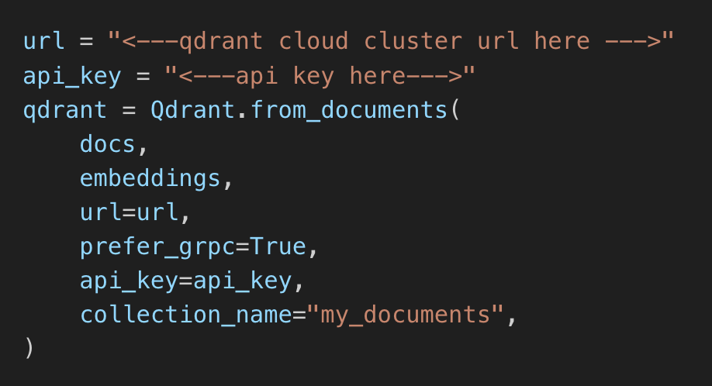
Tarea (3 semanas)
Desafío:
Expandir el repositorio del tutorial de langserve ya generado y usar como cadena un Agente de Retriever que consuma una instancia externa de una BBDD vectorial (sugerido Qdrant)
La bbdd vectorial debe estar poblada a priori (con lo que quieran)
Crear cuenta en Qdrant
Obtener URL y API-KEY qdrant
Correr carga de documentos en un script paralelo
Modificar código del servidor y cambiar el runnable
Deployar (agregar url y api-key como secretos)

Slide 2
Tarea (3 semanas)
🎯 Objetivo Principal
Implementar un sistema RAG completo utilizando el stack tecnológico 2025: LangChain + Qdrant Cloud + OpenAI, aplicando estrategias de chunking inteligente y evaluación rigurosa del sistema.
📚 Paso 1: Preparación de Fuentes de Datos
Requisitos mínimos:
Seleccionar 2-3 fuentes de datos textuales de diferentes tipos:
Documentos PDF, Word (.docx) o archivos de texto (.txt)
Contenido temático coherente (ej: documentación técnica, libros, artículos especializados, a su elección)

Slide 3
Tarea (3 semanas)
🔧 Paso 2: Procesamiento y Chunking Estratégico
Implementar:
Análisis del contenido: Determinar el tipo de documento y estructura.
Selección de estrategia: Elegir entre las técnicas vistas en clase:
RecursiveCharacterTextSplitter (baseline)
SemanticChunker (avanzado)
Chunking específico por tipo de documento o otro
Configuración optimizada: Definir chunk_size, chunk_overlap, separadores.

Slide 4
Tarea (3 semanas)
🗄️ Paso 3: Indexación en Qdrant Cloud
Crear vector store robusto:
Configurar colección Qdrant con nombre descriptivo
Generar metadata enriquecida para cada chunk:
Indexar con embeddings OpenAI (text-embedding-3-large o small), seleccionen la cantidad de dimensiones.
Mostrar el Qdrant con la información cargada.

Slide 5
Tarea (3 semanas)
🤖 Paso 4: Implementación RAG
Sistema RAG funcional con:
Retriever configurado con top-k apropiado
Prompt template optimizado siguiendo las mejores prácticas del curso
Chain RAG completo usando LangChain LCEL o Langgraph

Slide 6
Tarea (3 semanas)
🧪 Paso 5: Evaluación Sistemática
Crear datasets de evaluación:
Set de Preguntas Respondibles (10-15 preguntas):
Preguntas que SÍ pueden responderse con la información indexada
Set de Preguntas No Respondibles (5-10 preguntas):
Preguntas sobre temas NO cubiertos en los documentos
Evaluar que el sistema responda "No tengo información suficiente"

Slide 7
Tarea (3 semanas)
Detalles de entrega:
Deadline: Domingo 02 de Agosto a las 23:59
Entregables:
URL del servicio deployado
Archivo con código de carga de documentos a qdrant, comentando estrategia a utilizar y razón.
Set de preguntas respondibles y no respondibles

